Slide 2



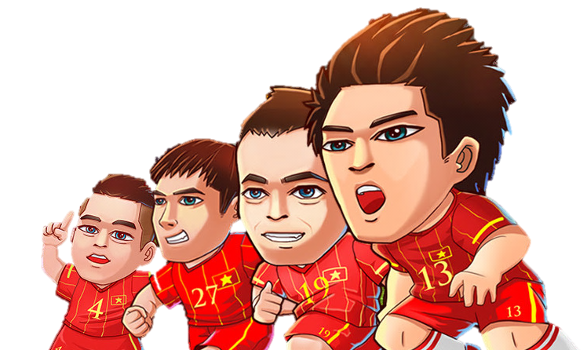
EM TẬP LÀM THỦ MÔN

Slide 3
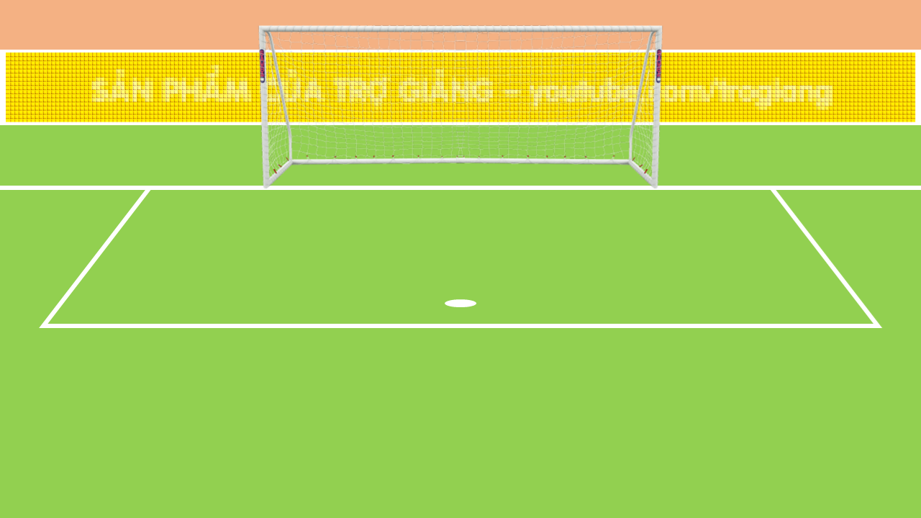





Câu 1: Động vật có xương sống bao gồm các lớp:
A. cá, lưỡng cư, bò sát, chim, thú
B. cá, lưỡng cư, bò sát, ruột khoang, thú
C. cá, chân khớp, bò sát, chim, thú
D. thân mềm, lưỡng cư, bò sát, chim, thú

Slide 4
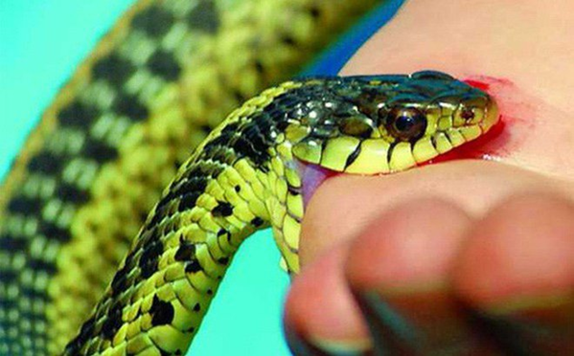
Câu 2. Động vật này thuộc lớp nào?
A. Cá
B. Lưỡng cư
C. Bò sát
D. Chim

Slide 5
Câu 3: Đặc điểm: Hô hấp bằng mang, đẻ trứng là đặc điểm của lớp nào trong ngành ĐVCXS?
A. Lưỡng cư
B. Bò sát
C. Cá
D. Chim

Slide 6
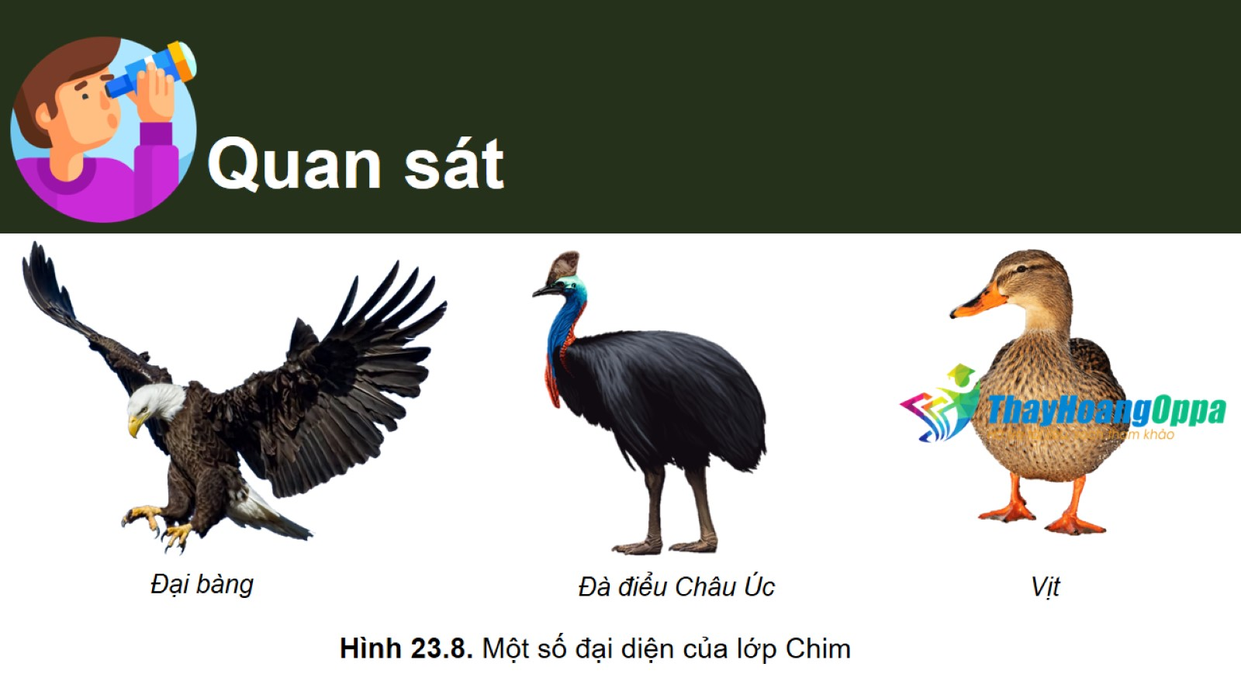
Câu 4. Khẳng định sau đúng hay sai?
Động vật hình bên thuộc bò sát.
A. Đúng
B. Sai

Slide 7
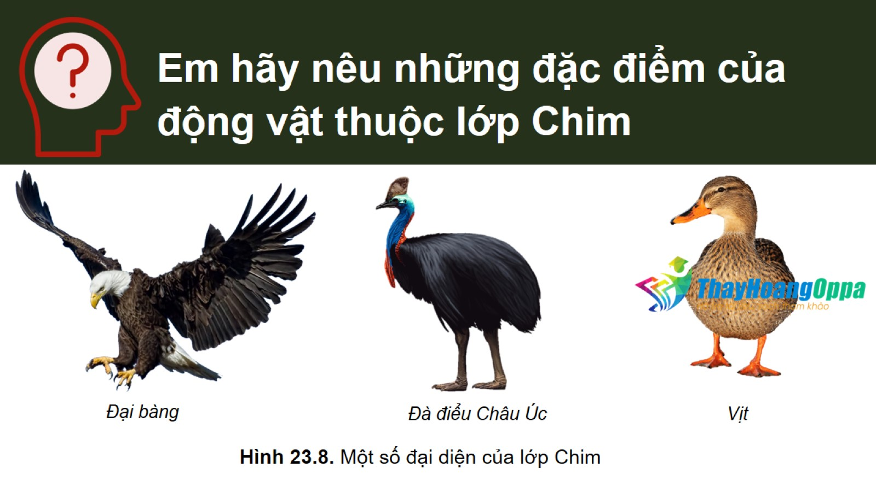
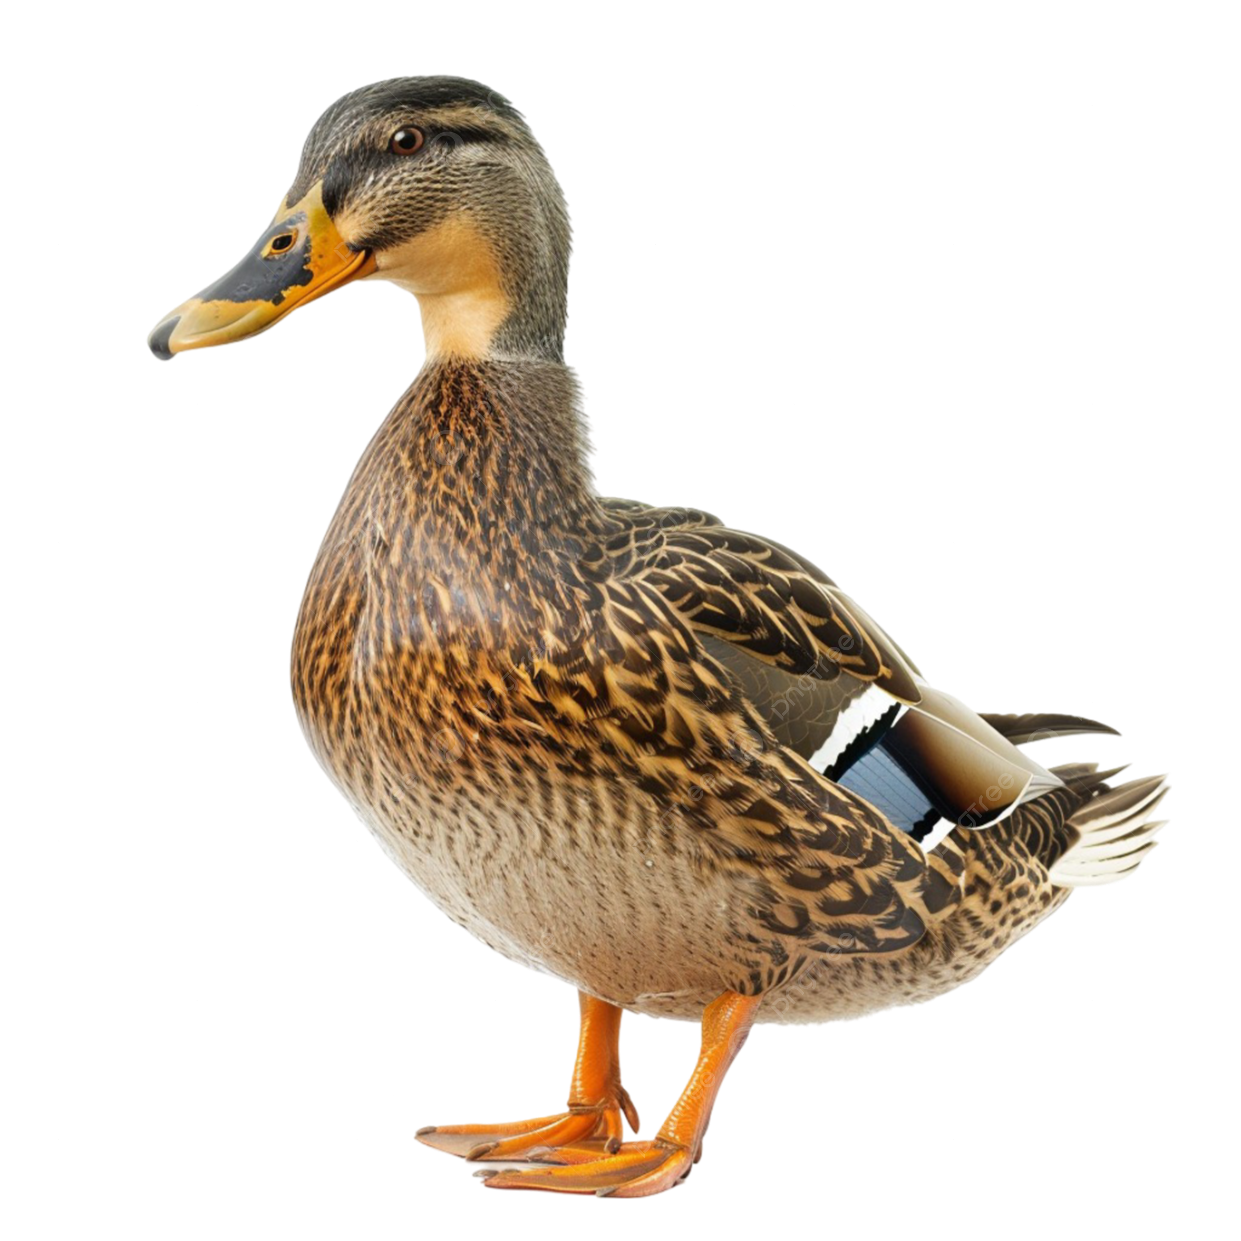
II. SỰ ĐA DẠNG CỦA ĐỘNG VẬT CÓ XƯƠNG SỐNG (Tiếp theo)
4. Lớp Chim

Slide 8
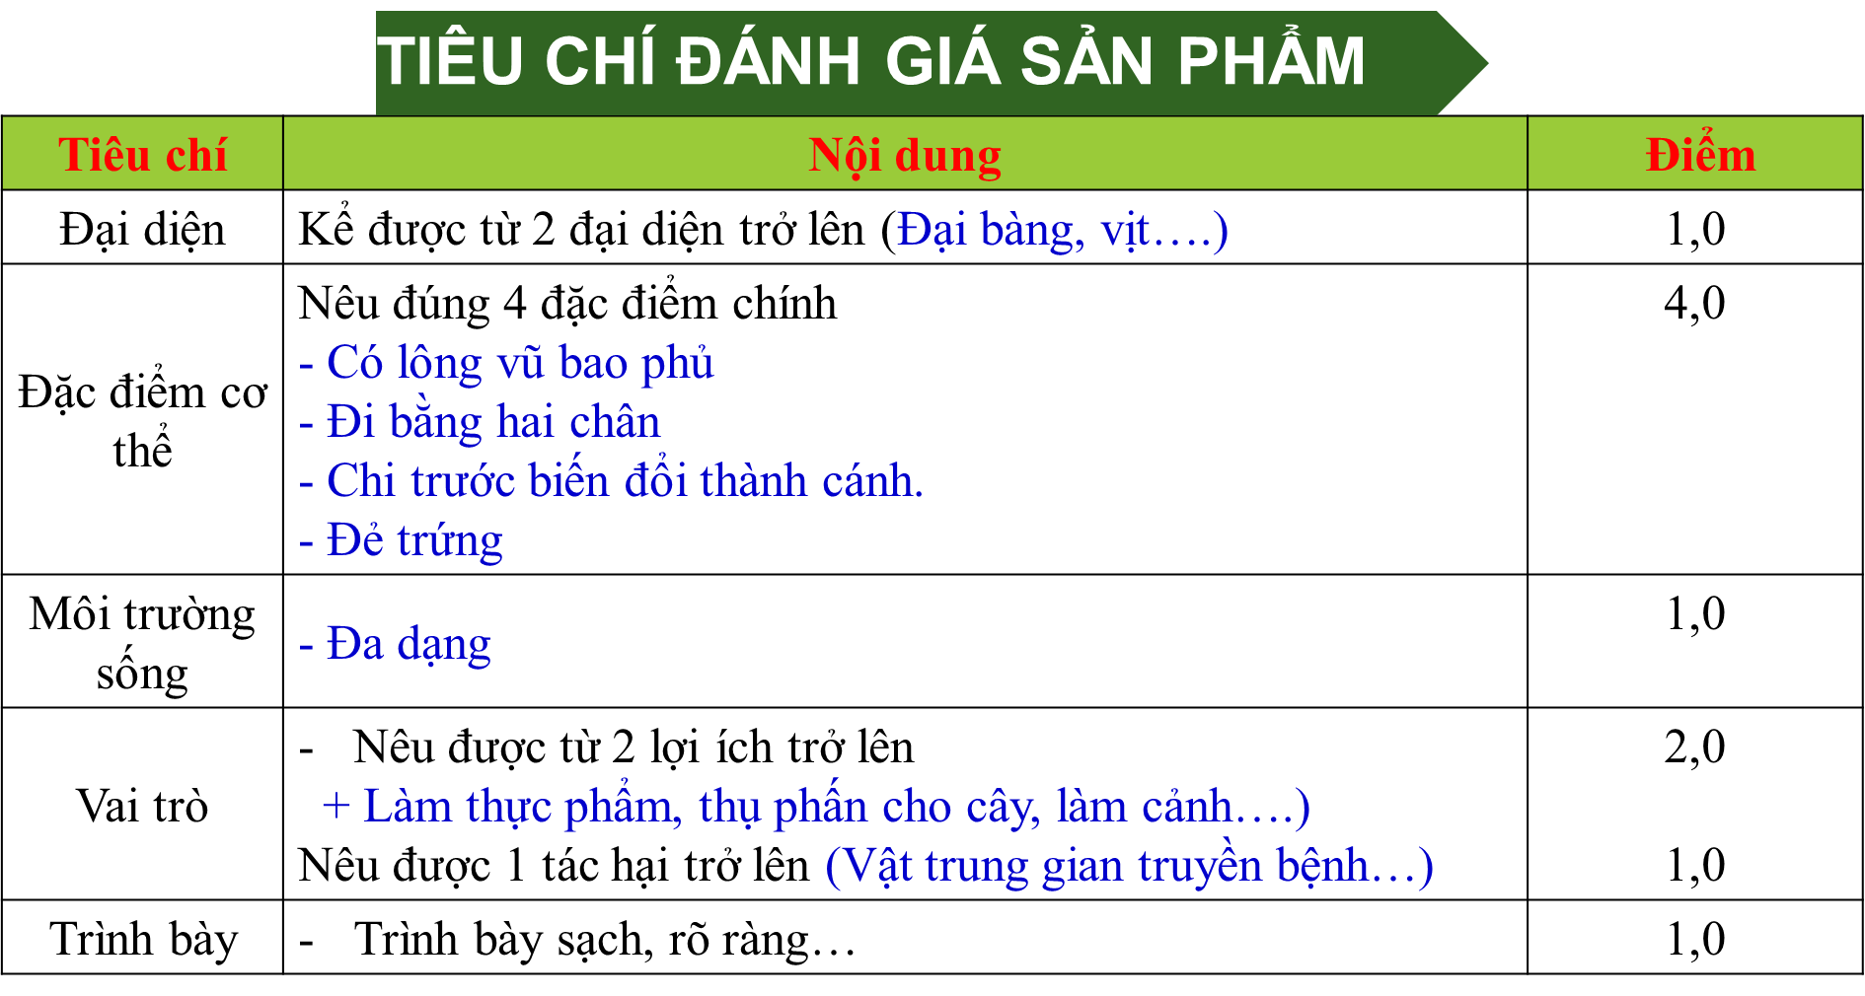
Đại bàng
Vịt
Đà điểu châu Úc
Hoạt động nhóm 5 phút
Quan sát hình ảnh, nghiên cứu thông tin sgk tìm hiểu về lớp chim và hoàn thành vào bảng sau
LỚP CHIM
Đại diện
Đặc điểm cơ thể
Môi trường sống
Vai trò
Đại bàng, đà điểu, vịt…
- Có lông vũ bao phủ. Đi bằng hai chân, chi trước biến đổi thành cánh. Đẻ trứng
Đa dạng
Làm thực phẩm, thụ phấn cho hoa, làm cảnh, phát tán hạt….Có thể là tác nhân truyền bệnh….

Slide 9
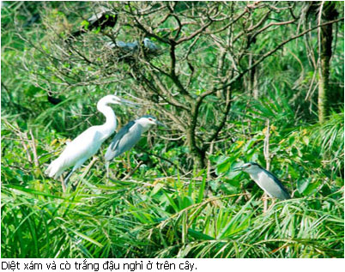
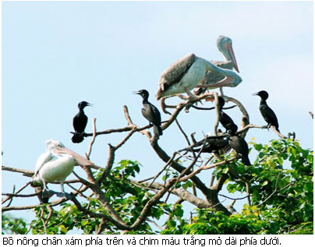
1. Xây dựng các khu bảo tồn
Khu bảo tồn sân chim Bạc Liêu

Slide 10
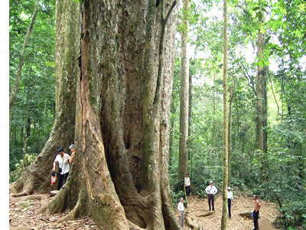
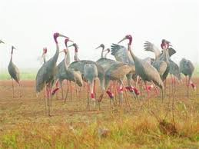
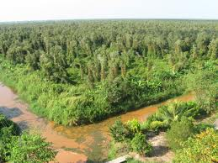
2. Xây dựng các vườn quốc gia
VQG Cúc Phương
VQG Tràm Chim
VQG U Minh Hạ

Slide 11
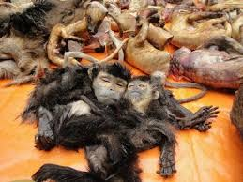
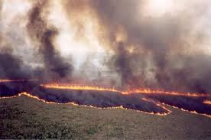
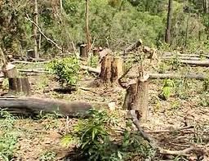

3. Cấm buôn bán động vật hoang dã
5. Không đốt rừng lấy đất trồng trọt
6. Tuyên truyền nâng cao ý thức của mọi người
4. Không khai thác rừng một cách quá mức

Slide 12
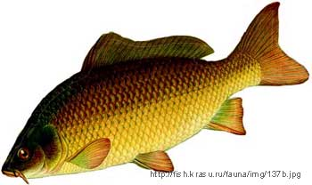
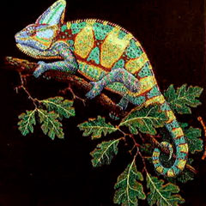
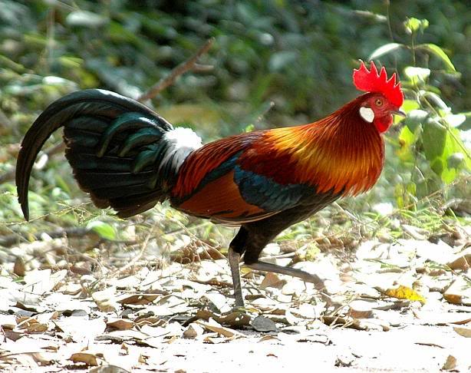
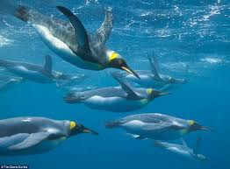
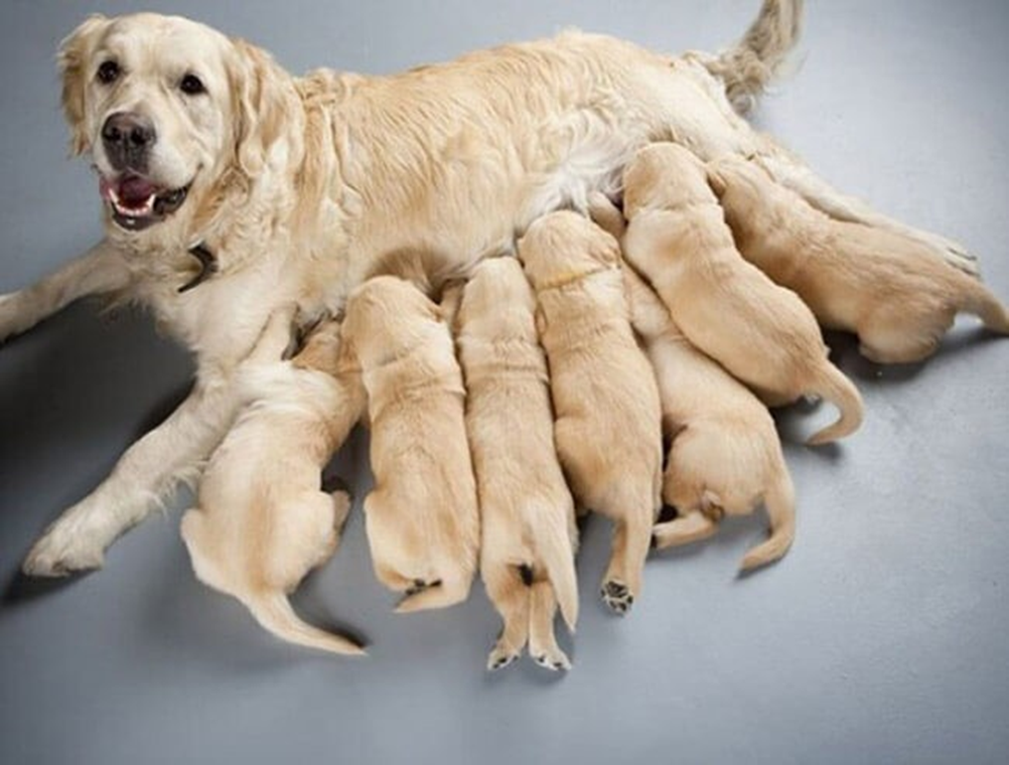
Động vật nào sau đây thuộc lớp Chim?
Lớp Chim
1
2
3
Lớp Chim
4
5

Slide 13
CHỌN ĐÁP ÁN ĐÚNG NHẤT
1. Loài động vật nào dưới đây không cùng lớp với những loài còn lại?
A. Châu chấu B. Bồ câu.
C. Diều hâu. D. Đà điểu.
2 . Tập hợp các loài nào sau đây thuộc lớp Chim?
A. Tôm, muỗi, lợn, cá sấu. B. Gà, Ruồi, chuồn chuồn, dơi.
C. Vịt, gà, rùa, thỏ. D.Gà, bồ câu, chim cánh cụt, vịt.
3. Động vật có xương sống bao gồm các lớp:
Cá, lưỡng cư, bò sát, chim, thú.
B. Cá, lưỡng cư, bò sát, ruột khoang, thú. C. Thân mềm, lưỡng cư, bò sát, chim, thú.
D. Cá, chân khớp, bò sát, chim, thú.
4. Đặc điểm cơ bản nhất để phân biệt nhóm động vật có xương sống với nhóm động vật không xương sống là?
A. Hình thái đa dạng. B. Có xương sống.
C. Kích thước cơ thể lớn. D. Sống lâu.

Slide 15

Trò chơi “AI NHANH HƠN”
LUẬT CHƠI
+ Có 2 người chơi, mỗi người viết tên 1 số động vật thuộc lớp chim.
+ Trong thời gian 2 phút bạn nào viết đúng được nhiều hơn sẽ chiến thắng. Bạn thắng sẽ nhận được một món quà đặc biệt.

Slide 16
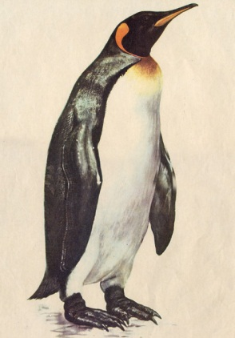
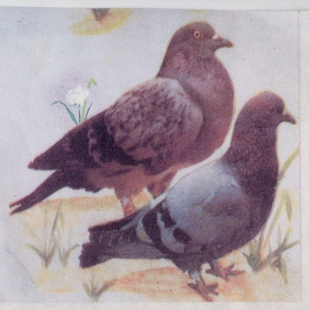
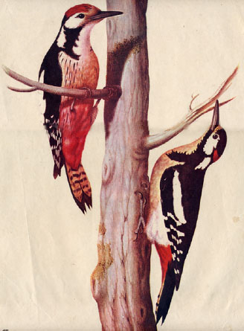
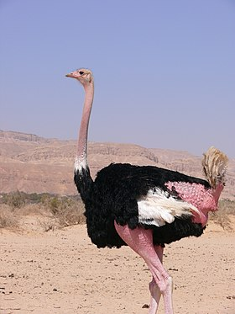
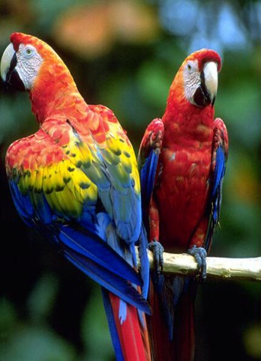
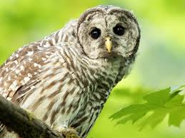
Một số đại diện thuộc lớp Chim
Con chim cánh cụt
Con chim bồ câu
Con chim gõ kiến
Con Vẹt
Con cú mèo
Con đà điểu bắc phi

Slide 17
Chim có lượng loài lớn (khoảng 9600 loài), được chia ra làm nhiều bộ (khoảng 27 bộ). Ở Việt Nam phát hiện 830 loài
Đa số các loài chim có khả năng bay lượn, tuy nhiên một số loài chim không có khả năng bay nhưng lại chạy nhanh (ví dụ đà điểu) và một số loài có khả năng bơi, lặn (ví dụ: chim cánh cụt, vịt.)
Đại bàng
Vịt
Đà điểu châu Úc
NHÓM CHIM BAY
NHÓM CHIM CHẠY
NHÓM CHIM BƠI

Slide 18
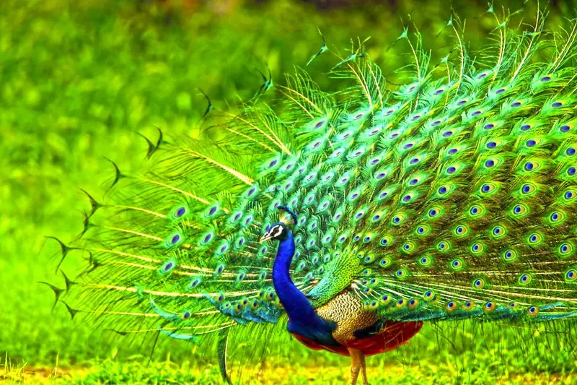
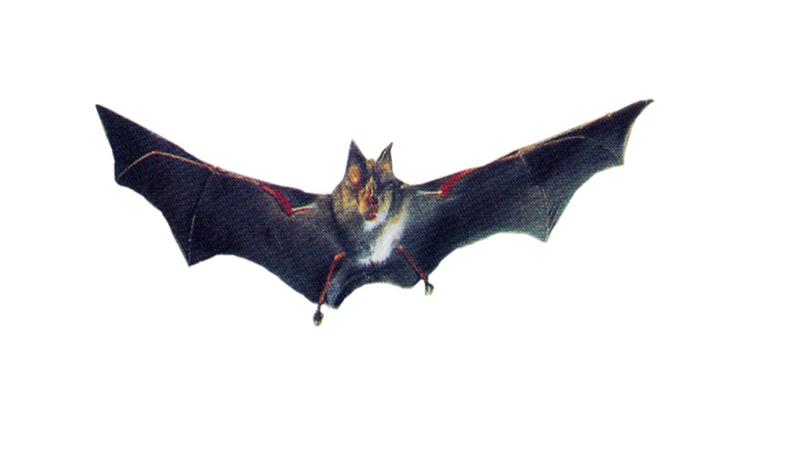
Quan sát hình ảnh, kết hợp kiến thức thực tế cho biết những động vật này được xếp vào lớp nào? Tại sao?
Con công
Dơi
Động vật này được xếp vào lớp nào?

Slide 19
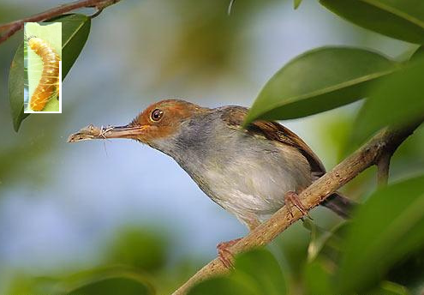
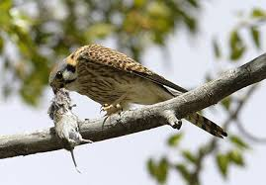
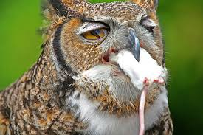
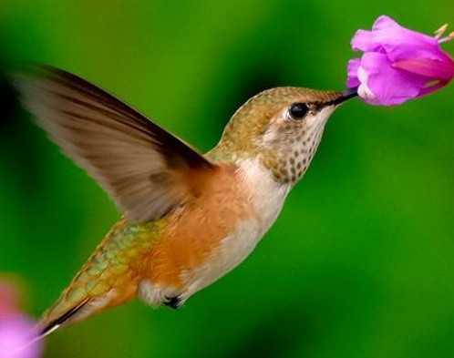
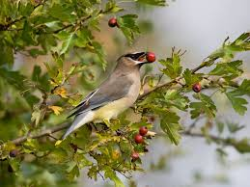
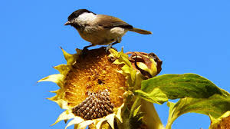
Lợi ích của chim
Chim ăn sâu bọ, động vật gặm nhấm
Chim thụ phấn cây trồng , phát tán quả, hạt

Slide 20
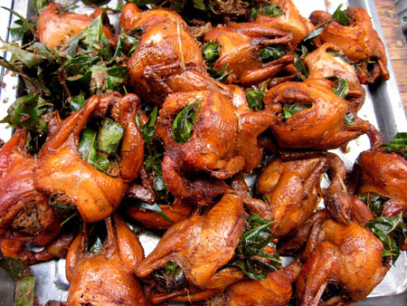
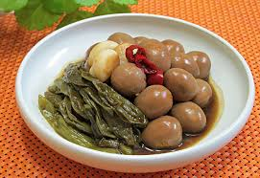
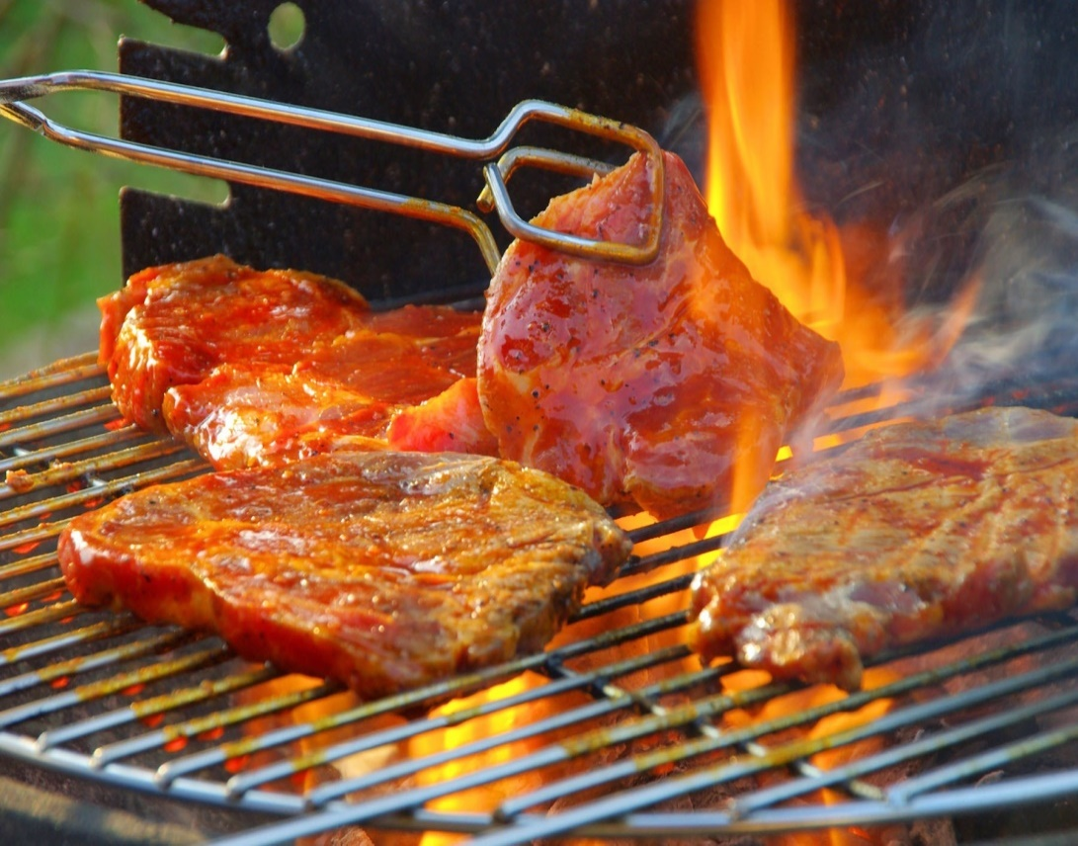
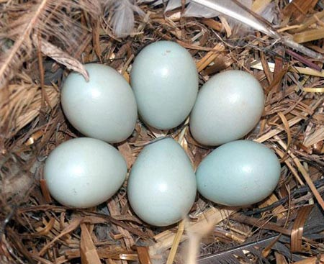
Cung cấp thịt , trứng

Slide 21
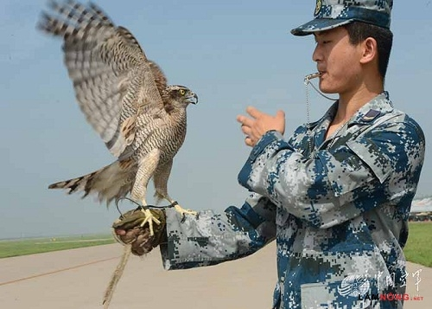
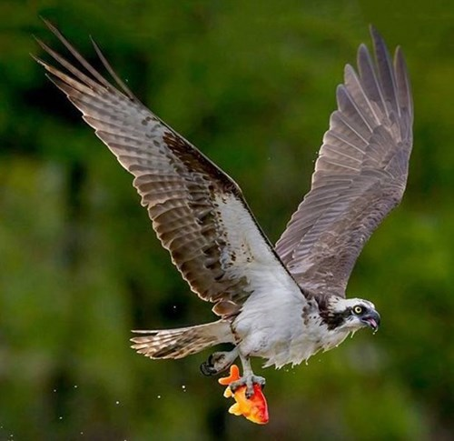
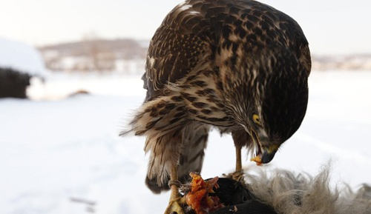
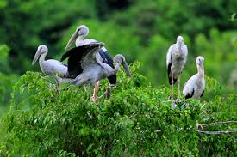
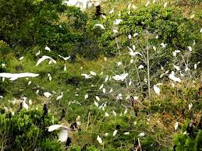
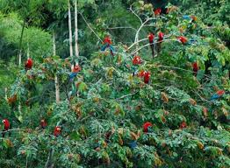
Chim huấn luyện săn mồi , tham quan du lịch

Slide 22
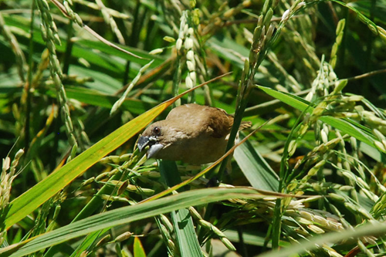
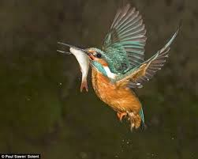
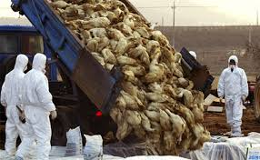
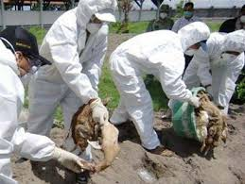
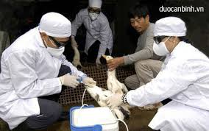
Chim ăn quả, hạt, cá , vật trung gian truyền bệnh

